Slide 1
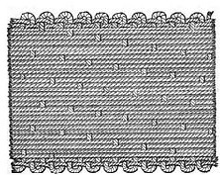
س/ هل ان خيوطها متعامدة ج/ نعم س/ هل هناك تشابه بين طريقة تشابكها وطريقة تشابك النسيج البسيط، وما اوجه التشابه ج/ كلا س/ هل هناك تشابه بين طريقة تشابكها وطريقة تشابك النسيج المائل، وما اوجه التشابه ج/ نعم، وجود الطفرات س/ هل هناك اختلاف بين الاقمشة الاطلسية والنسيج المائل، وضح ذلك ج/ نعم، بــ (طول الطفرات، نوعية الالياف، نعومة الملمس، قلة التشابك، طول الالياف، مقدار البرم، اتجاه الطفرات، البريق)

Slide 2
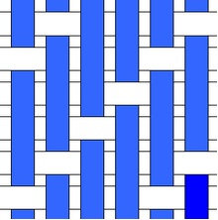
س/ هل هناك تباين بين النماذج المنسوجة بهذه الطريقة ج/ نعم، بعضها طفراتها طولية والبعض الاخر طفراتها عرضية س/ ما انواع الاقمشة الاطلسية ج/ الساتن (طفراتها طولية) الساتين (طفراتها عرضية) س/ ما اتجاه البريق في الساتن والساتين ج/ الساتن طولي (عدد خيوط الطول على وجه القماش اكثر من العرض) الساتين عرضي(عدد خيوط العرض على وجه القماش اكثر من الطول) س/ ما اشكال الاقمشة الاطلسية ج/ * منتظم * غير منتظم

Slide 3
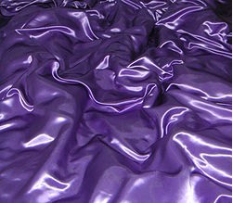
س/ اي الاقمشة الاطلسية هي الاعلى انتشارا ً ج/ الساتن اكثر انتشاراً س/ بماذا تتميز الاقمشة الاطلسية على وجه العموم ج/ تتميز بالبريق س/ اي الاقمشة الاطلسية هي الاكثر بريقاً ولماذا ج/ الساتن اكثر بريقاً، لان الطفرات اطول ونوعية الالياف المستعملة براقة كالحرير، النايلون، الريون وهي طولية اكثر وضوح للعين من العرضية

Slide 4
س/ مانوع الالياف التي يصنع منها الساتن والساتين ج/ الساتن من ( الحرير، الريون، النايلون، الاستيت) الساتين من (القطن، الريون بالياف قصيرة) س/ هل يوجد فرق بين وجه القماش وظهره في الاقمشة الاطلسية ج/ نعم س/ ماصفات الاقمشة الاطلسية ج/ *سعرها مرتفع *صعوبة تصميمها *تخفي الاوساخ وتزال بسهولة * النعومة وجمال مظهرها *قلة قوتها *تتنسل بسهولة س/ مااستعمالات الاقمشة الاطلسية ج/ 1- ملابس السهرة 2- الملابس التي لا تقع تحت الاستعمال الشديد

Slide 5
س/مااسباب البريق في الاقمشة الاطلسية ج/ 1- وجود الطفرات وطولها 2- نوع الالياف المستخدمة 3- قلة برم الخيوط س/ مامميزات وعيوب الاقمشة الاطلسية ج/ المميزات: 1- البريق 2- الجمال 3- عدم تعلق الاوساخ العيوب: 1- تتعلق بالسطوح الخشنة (سهولة تنسلها) 2- غير قوية لانها غير متماسكة 3- ارتفاع اسعارها

